Slide 1
INDUSTRIA NACIONAL DEL CEMENTO
Proyecto de Ley Presupuesto 2017 Defensa Comisión Bicameral de Presupuesto Octubre de 2016

Slide 2
Introducción
FUENTE DE FINANCIAMIENTO
Fuente de Financiamiento 30 – Recursos Institucionales.
Obtenidos de la producción y comercialización del Cemento Portland.
Fuente de Financiamiento 20 – Recursos Crédito Público.
Bonos Soberanos destinados al Financiamiento de los Proyectos de Inversión. Ejecución: 91%

Slide 3
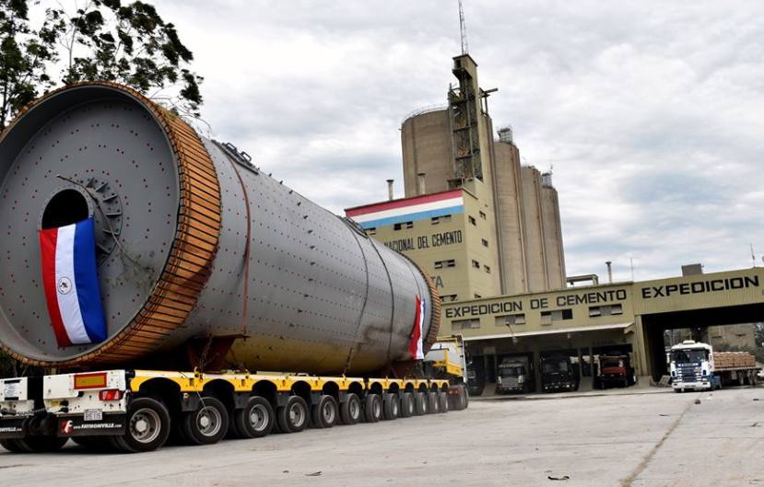
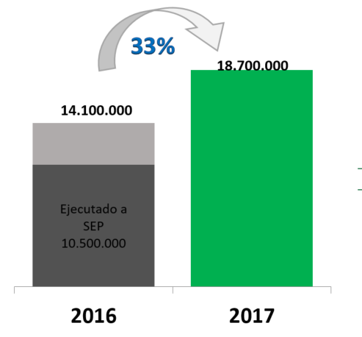
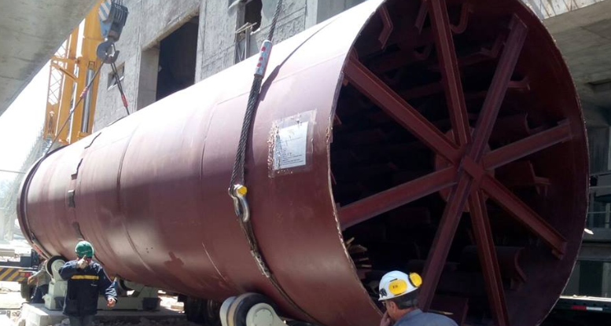
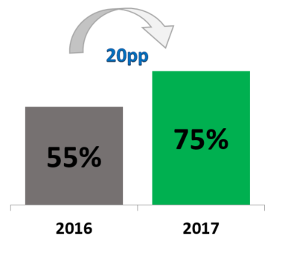
VENTAS DE CEMENTO (bolsas)
Participación en el Mercado

Slide 4
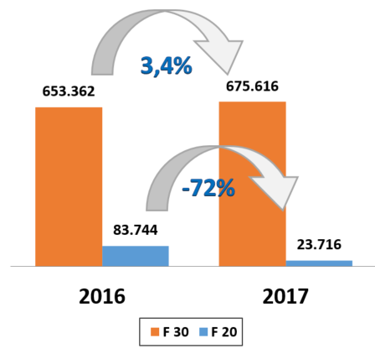
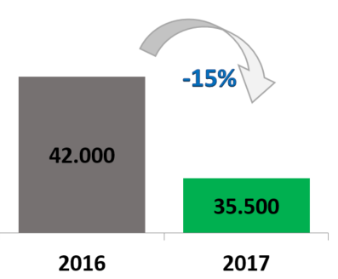
Ingresos 2016 Vs. 2017 (F-20 y F-30)
(En millones de Gs)
Ejecutado a SEP. 2016: 57%
Proyectado 2016: 80%
PRECIO (Gs/Bolsa)

Slide 5
Detalle de Gastos en Servicios Personales y
Gastos Corrientes 2016 Vs 2017 (sólo F-30)
Rubro | Insumos | Presupuestado 2016 (En Millones de Gs) | Anteproyecto 2017 (En Millones de Gs) | % Variac | Ejecutado SEP 2016
100 | Salarios, Gastos de Representación, Horas Extras, Gratificaciones, Aporte Patronal, Personal Contratado, Otros Gastos del Personal, etc. | 117.985,82 | 118.015,82 | 0,02% | 56,59%
200 | Servicio de Flete Fluvial de Clinker, Cemento. | 81.339,77 | 112.505,48 | 38,31% | 41,27%
 | Servicio de Estiba y Desestiba Varios
 | Servicio de Entrega de Productos al Local del Cliente
 | Servicio de Despacho en Tercer Turno
300 | Repuestos, Accesorios y Materiales Eléctricos | 42.635,79 | 58.566,64 | 37,36% | 29,96%
 | Explosivos
 | Gas Oíl, Nafta, Aceites y Grasas
 | Insumos de Cantera, Cubiertas, Cintas Transportadoras, Herramientas, etc.
700 | Intereses del Crédito Público (Bonos Soberanos) | 23.359,00 | 24.231,82 | 3,74% | 91,58%
800 | Transferencias al Tesoro Público | 5.034,00 | 8.004,54 | 59,01% | 51,09%
 | Otras Transferencias
 | Indemnizaciones
900 | Impuestos, Tasas | 1.165,31 | 17.990,92 | 1.443,8% | 74,01%
 | Deudas Antiguas
 | Gastos Judiciales

Slide 6
Detalle de Gastos de Capital 2016 Vs 2017
Fuente 30
Rubro | Insumos | Presupuestado 2016 (En Millones de Gs) | Anteproyecto 2017 (En Millones de Gs) | % Variac. | Ejecutado SEP 2016
400 | Yeso | 365.950,92 | 304.294,85 | -16,85% | 29,70%
 | Puzolana
 | Cuerpos Moledores
 | Mineral de Hierro
 | Ladrillos Refractarios
 | Piedra Caliza y Dolomítica
 | Fuel Oíl p/dos (2) meses
 | Coke de Petróleo
 | Clinker Importado
 | Energía Eléctrica Industrial
 | Bolsas p/Envases de Productos
500 | Automatización Planta Vallemi | 15.891,33 | 32.036,01 | 101,59% | 4,83%
 | Paletizadora de Cemento
 | Nuevo Sistema de Envío
 | ERP
 | Data Center y Servidores Informáticos
Fuente 20
500 | Montaje y Puesta en Marcha del Nuevo Molino de Cemento | 83.744,00 | 23.716,00 | -70,68% | 57,34%

Slide 7
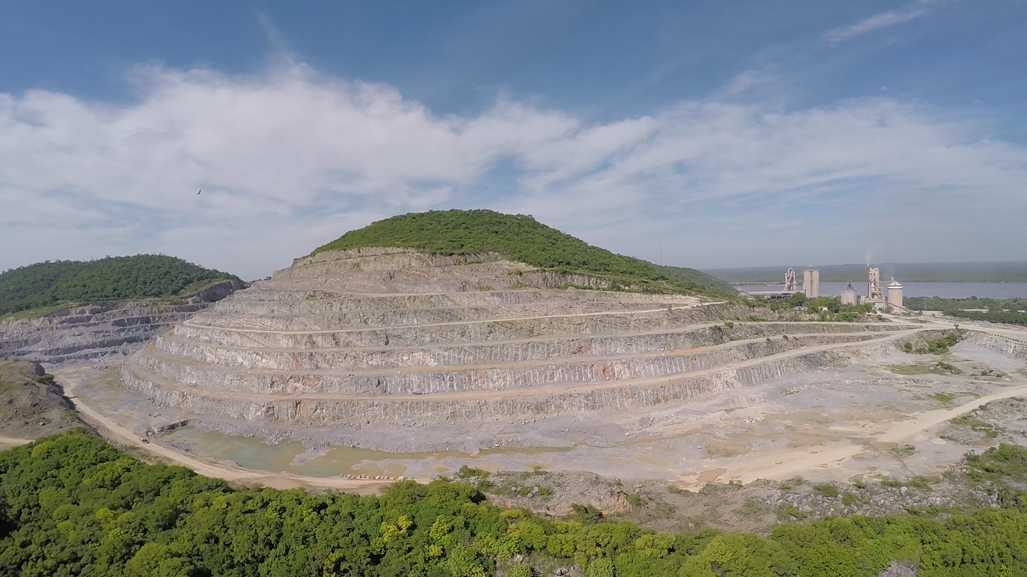

Slide 8
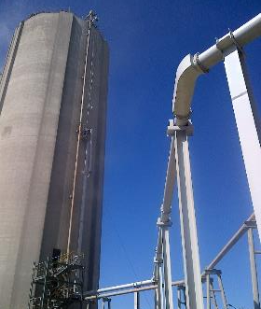
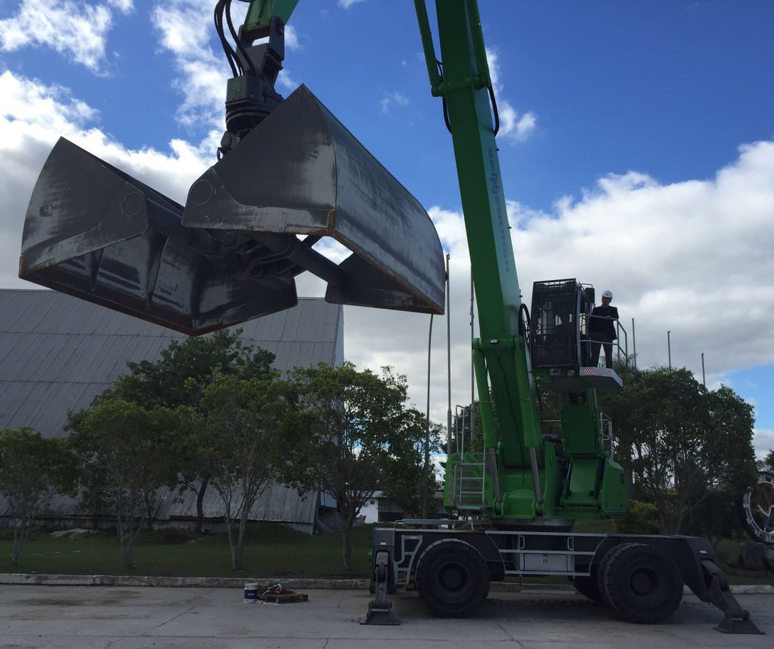
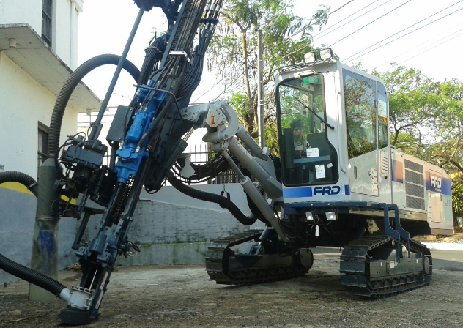
Sistema de Envío de Cemento
Aumento en 10% de producción del molino, igual a 134.000 bolsas/mes
Renovación de Maquinarias

Slide 9
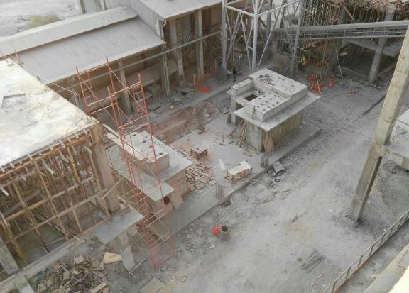
Secador de Puzolana
Avance del proyecto 80%
Inversión: 3,9 MM USD
Ahorro Estimado de 10 MM USD/año
Puesta en Marcha: Noviembre 2016

Slide 10
Nuevo Producto CP-40
Nuevo Molino de Cemento
Avance del Proyecto 30%
Inversión: USD 11.500.000
Facturación Adicional: 50 MM USD/año
Puesta en Marcha: Febrero 2017

Slide 11
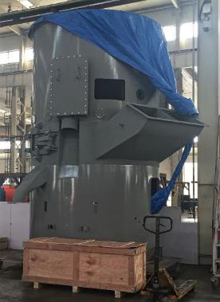
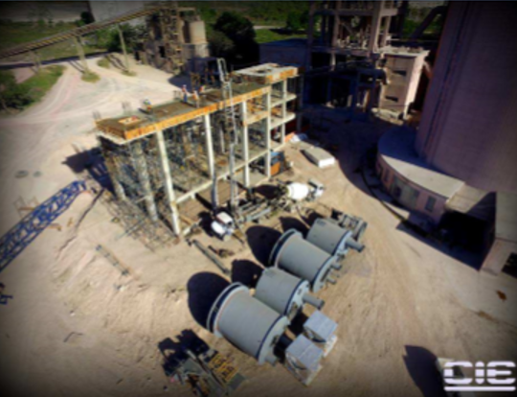
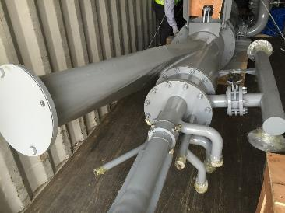
Cambio de Combustible
Molino de Carbón
Avance del Proyecto: 70%
Inversión: 45 MM USD/año
Ahorro Estimado: 22 MM USD/año
Puesta en Marcha: Primer semestre 2017
Multiquemador

Slide 12
MUCHAS GRACIAS

